Slide 1


函数的基本概念 □
□ 函数的嵌套调用
函数的说明与使用 □
□ 函数的递归调用
函数的参数传递 □
函数的嵌套与递归 ■
函数的基本概念
函数的说明与使用
函数的参数传递
函数的嵌套与递归
函数与运算符重载
函数与结构化程序设计

Slide 2
函数的嵌套调用
函数的基本概念 □
■ 函数的嵌套调用
函数的说明与使用 □
□ 函数的递归调用
函数的参数传递 □
函数的嵌套与递归 ■
一个函数的函数体中包含一个或多个函数调用语句，即称为函数嵌套
嵌套的含义：如果函数A 要调用函数B（函数A 的定义要依赖于函数B 的定义），那么，函数B 的定义或函数B 的原型必须出现在函数A 的定义语句之前。
另一方面，函数A调用函数B，在调用A 的过程中（执行A 的函数体过程中），调用B（中途把程序控制转到B 的函数体），在B执行结束后再返回到A 的函数体中

Slide 3
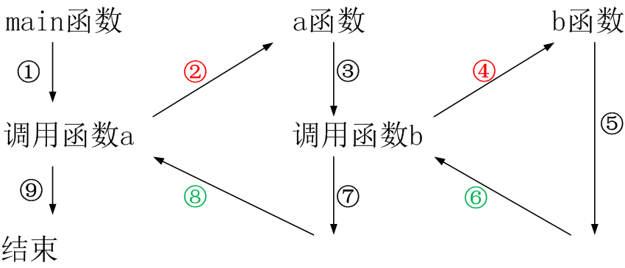
函数的嵌套调用
函数的基本概念 □
■ 函数的嵌套调用
函数的说明与使用 □
□ 函数的递归调用
函数的参数传递 □
函数的嵌套与递归 ■

Slide 4
函数的嵌套调用
函数的基本概念 □
■ 函数的嵌套调用
函数的说明与使用 □
□ 函数的递归调用
函数的参数传递 □
函数的嵌套与递归 ■
函数嵌套调用会占用的内存空间（如赋值参数的创建等等），用堆栈（stack）的方式管理。
系统为这种堆栈分配的空间是有限的，因此函数互相嵌套的层数也是有限的。
依编译系统不同，其允许的嵌套层数也可能不同

Slide 5

函数的嵌套调用
函数的基本概念 □
■ 函数的嵌套调用
函数的说明与使用 □
□ 函数的递归调用
函数的参数传递 □
函数的嵌套与递归 ■

Slide 6
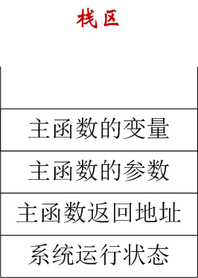
函数嵌套调用过程中的栈结构
函数的基本概念 □
■ 函数的嵌套调用
函数的说明与使用 □
□ 函数的递归调用
函数的参数传递 □
函数的嵌套与递归 ■
主函数运行时，栈区的情况

Slide 7

函数嵌套调用过程中的栈结构
函数的基本概念 □
■ 函数的嵌套调用
函数的说明与使用 □
□ 函数的递归调用
函数的参数传递 □
函数的嵌套与递归 ■

Slide 8
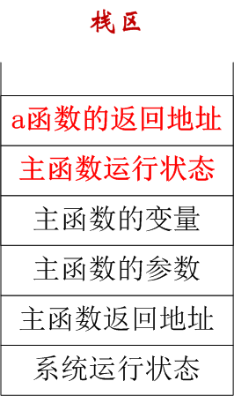
函数嵌套调用过程中的栈结构
函数的基本概念 □
■ 函数的嵌套调用
函数的说明与使用 □
□ 函数的递归调用
函数的参数传递 □
函数的嵌套与递归 ■
发生函数调用时（调用a函数）
“保护”主函数当前的运行状
记录被调函数a的返回地址

Slide 9
函数嵌套调用过程中的栈结构
函数的基本概念 □
■ 函数的嵌套调用
函数的说明与使用 □
□ 函数的递归调用
函数的参数传递 □
函数的嵌套与递归 ■

Slide 10
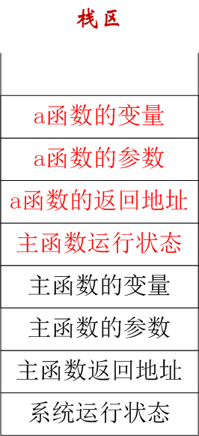
函数嵌套调用过程中的栈结构
函数的基本概念 □
■ 函数的嵌套调用
函数的说明与使用 □
□ 函数的递归调用
函数的参数传递 □
函数的嵌套与递归 ■
函数嵌套调用过程中的栈结构
运行a函数，记录a函数的参数和局部变量的值

Slide 11
函数嵌套调用过程中的栈结构
函数的基本概念 □
■ 函数的嵌套调用
函数的说明与使用 □
□ 函数的递归调用
函数的参数传递 □
函数的嵌套与递归 ■

Slide 12
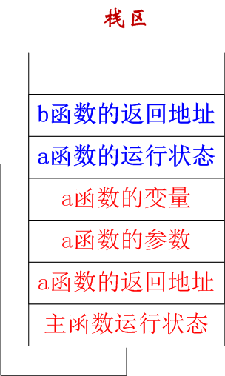
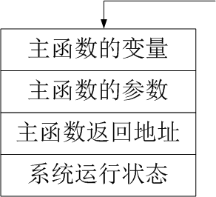
函数嵌套调用过程中的栈结构
函数的基本概念 □
■ 函数的嵌套调用
函数的说明与使用 □
□ 函数的递归调用
函数的参数传递 □
函数的嵌套与递归 ■
调用b函数
保护a函数的当前状态
记录b函数的返回地址

Slide 13
函数嵌套调用过程中的栈结构
函数的基本概念 □
■ 函数的嵌套调用
函数的说明与使用 □
□ 函数的递归调用
函数的参数传递 □
函数的嵌套与递归 ■

Slide 14
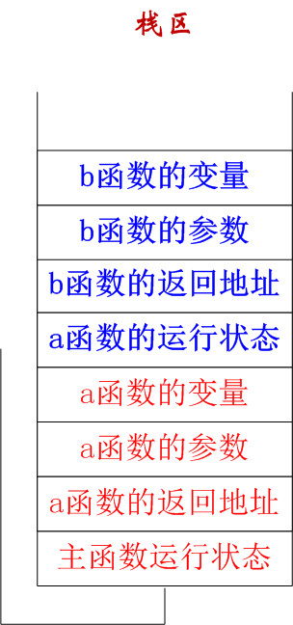
函数嵌套调用过程中的栈结构
函数的基本概念 □
■ 函数的嵌套调用
函数的说明与使用 □
□ 函数的递归调用
函数的参数传递 □
函数的嵌套与递归 ■
函数嵌套调用过程中的栈结构
运行b函数，记录b函数的参数和局部变量的值

Slide 15
函数嵌套调用过程中的栈结构
函数的基本概念 □
■ 函数的嵌套调用
函数的说明与使用 □
□ 函数的递归调用
函数的参数传递 □
函数的嵌套与递归 ■

Slide 16
函数嵌套调用过程中的栈结构
函数的基本概念 □
■ 函数的嵌套调用
函数的说明与使用 □
□ 函数的递归调用
函数的参数传递 □
函数的嵌套与递归 ■
b函数运行结束并返回
b函数的变量和参数失效，变量和参数由栈区“弹出”
根据b函数的返回地址返回，读取a函数的运行状态继续运行a函数

Slide 17
函数嵌套调用过程中的栈结构
函数的基本概念 □
■ 函数的嵌套调用
函数的说明与使用 □
□ 函数的递归调用
函数的参数传递 □
函数的嵌套与递归 ■

Slide 18
函数嵌套调用过程中的栈结构
函数的基本概念 □
■ 函数的嵌套调用
函数的说明与使用 □
□ 函数的递归调用
函数的参数传递 □
函数的嵌套与递归 ■
a函数运行结束并返回
a函数的变量和参数失效，变量和参数由栈区“弹出”
根据a函数的返回地址返回，读取主函数的运行状态继续运行主函数

Slide 19
函数的基本概念 □
■ 函数的嵌套调用
函数的说明与使用 □
□ 函数的递归调用
函数的参数传递 □
函数的嵌套与递归 ■
【例5.18】编写程序，用冒泡排序的算法对数组中的元素按照由小到大的顺序进行排序
输入数组
调用排序函数进行排序
参数：待排序的数组
返回：空
由于参数为数组，即数组的首地址，函数体中处理数组的地址，因此，对数组的修改可以直接反映到主调函数中
输出排序后的数组

Slide 20
函数的基本概念 □
■ 函数的嵌套调用
函数的说明与使用 □
□ 函数的递归调用
函数的参数传递 □
函数的嵌套与递归 ■
void bubSort(int a[],int n){
for(int i=0;i<n;i++){
for(int j=n-1;j>i;j--){
if(a[j]<a[j-1]){
swap(a[j],a[j-1]);
}
}
}
}

Slide 21
函数的基本概念 □
■ 函数的嵌套调用
函数的说明与使用 □
□ 函数的递归调用
函数的参数传递 □
函数的嵌套与递归 ■
void swap (int &x, int &y){
int temp = x;
x = y;
y = temp;
}

Slide 22
函数的基本概念 □
■ 函数的嵌套调用
函数的说明与使用 □
□ 函数的递归调用
函数的参数传递 □
函数的嵌套与递归 ■
#include<iostream>
#include<cstdlib>
#include<ctime>
#include<iomanip>
using namespace std;
const int n = 100;
int main(){
int b[n];
srand((unsigned)time(NULL));
for(int i=0;i<n;i++)
b[i] = rand()%1000;

Slide 23
函数的基本概念 □
■ 函数的嵌套调用
函数的说明与使用 □
□ 函数的递归调用
函数的参数传递 □
函数的嵌套与递归 ■
bubSort(b,n);
for(int i=0;i<n;i++){
cout<<setw(5)<<b[i];
if((i+1)%10==0)
cout<<endl;
}
return 0;
}
/*设计函数，分别按产生顺序和排序后的顺序输出随机数，输出宽度为5，每输出10个数换行*/

Slide 24
函数的递归调用
函数的基本概念 □
□ 函数的嵌套调用
函数的说明与使用 □
■ 函数的递归调用
函数的参数传递 □
函数的嵌套与递归 ■
函数的递归
C++允许函数自己调用自己
A函数调用A函数本身，称为直接递归
A函数调用B函数，而后B函数又调用A函数，称为间接递归
不论使用哪种递归，程序员都应保障递归函数在执行若干次后能够“退出”递归 (即能够实现递归出口)

Slide 25
函数的递归调用
函数的基本概念 □
□ 函数的嵌套调用
函数的说明与使用 □
■ 函数的递归调用
函数的参数传递 □
函数的嵌套与递归 ■
递归函数的执行分为“递推”和“回归”两个过程，这两个过程由递归终止条件控制
即逐层递推，直至递归终止条件，然后逐层回归。每次调用发生时都首先判断递归终止条件。

Slide 26
函数的递归调用
函数的基本概念 □
□ 函数的嵌套调用
函数的说明与使用 □
■ 函数的递归调用
函数的参数传递 □
函数的嵌套与递归 ■
递归调用同普通的函数调用一样，每当调用发生时，在栈中分配单元保存返回地址以及参数和局部变量
由于递推的过程是一个逐层调用的过程，因此存在一个逐层连续的参数入栈过程，直至遇到递归终止条件时，才开始回归，这时才逐层释放栈空间，返回到上一层，直至最后返回到主调函数

Slide 27
函数的递归调用
函数的基本概念 □
□ 函数的嵌套调用
函数的说明与使用 □
■ 函数的递归调用
函数的参数传递 □
函数的嵌套与递归 ■
函数的递归
【例5.19】计算年龄
【例5.20】求阶乘，三色冰淇淋程序
【例5.21】反序输出问题
【例5.22】输入一个整数，将数字反序输出
【例5.23】汉诺塔问题
【例5.24】快速排序

Slide 28
函数的基本概念 □
□ 函数的嵌套调用
函数的说明与使用 □
■ 函数的递归调用
函数的参数传递 □
函数的嵌套与递归 ■
【例5.19】有5个人坐在一起，问第5个人多少岁？他说，比第4个人大两岁。问第4个人多少岁？他说，比第3个人大两岁。问第3个人多少岁？他说，比第2个人大两岁。问第2个人多少岁？他说，比第1个人大两岁。问第1个人多少岁？他说是十岁。请问，第5个人多大？
欲求第5个人的年龄，就必须先知道第4个人的年龄，欲求第4个人的年龄，就必须先知道第3个人的年龄，欲求第3个人的年龄，就必须先知道第2个人的年龄，欲求第2个人的年龄，就必须先知道第1个人的年龄，而且每个人的年龄都比前一个人大两岁

Slide 29
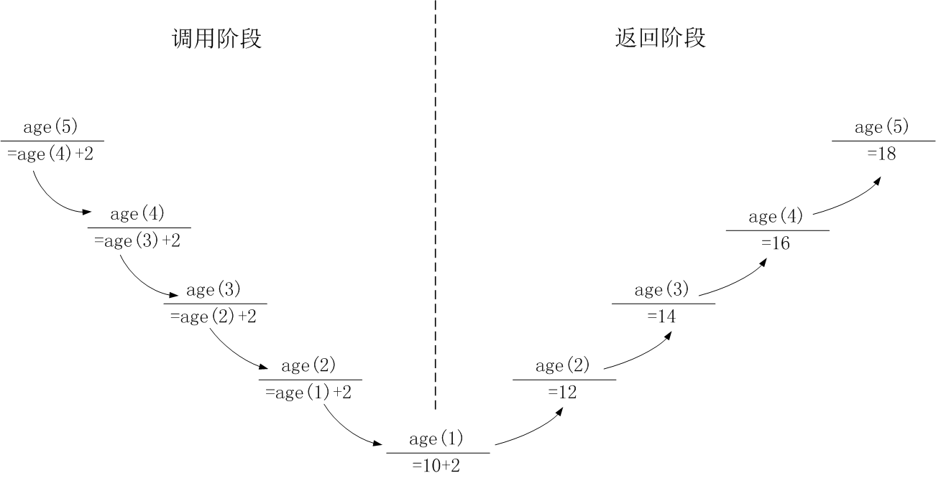
函数的基本概念 □
□ 函数的嵌套调用
函数的说明与使用 □
■ 函数的递归调用
函数的参数传递 □
函数的嵌套与递归 ■
【例5.19】分析
5个人的年龄可以分别表示为
age(5)=age(4)+2
age(4)=age(3)+2
age(3)=age(2)+2
age(2)=age(1)+2
age(1)=10
通项式为：
age(1)=10
age(n)=age(n-1)+2

Slide 30
函数的基本概念 □
□ 函数的嵌套调用
函数的说明与使用 □
■ 函数的递归调用
函数的参数传递 □
函数的嵌套与递归 ■
求年龄的递归函数age()定义
int age(int n)
{
int person_age;
if(n==1)
person_age = 10;
else
person_age = age(n-1)+2;
return person_age;
}

Slide 31
函数的基本概念 □
□ 函数的嵌套调用
函数的说明与使用 □
■ 函数的递归调用
函数的参数传递 □
函数的嵌套与递归 ■
#include<iostream>
using namespace std;
int main()
{
cout<<"第5个人的年龄为："<<age(5)<<"岁";
cout<<endl;
return 0;
}

Slide 32
函数的基本概念 □
□ 函数的嵌套调用
函数的说明与使用 □
■ 函数的递归调用
函数的参数传递 □
函数的嵌套与递归 ■
【例5.20】用递归函数求整数n的阶乘
1!=1
n! = n*(n-1)!
递归函数定义
long fac(int n){
if((n==1)||(n==0))
return 1;
else
return n*fac(n-1);
}

Slide 33
函数的基本概念 □
□ 函数的嵌套调用
函数的说明与使用 □
■ 函数的递归调用
函数的参数传递 □
函数的嵌套与递归 ■
【例5.21】反序输出：从键盘输入10 个int 型数，而后按输入的相反顺序输出它们。
例如：输入：1 2 3 4 5 6 7 8 9 10
输出：10 9 8 7 6 5 4 3 2 1
分析
递推过程
将输入的10个数，由第10个推到第1个
回归过程
由第1个数开始输出
后项依赖于前项的“输出”，而不是像以前程序那样依赖前一项的值

Slide 34
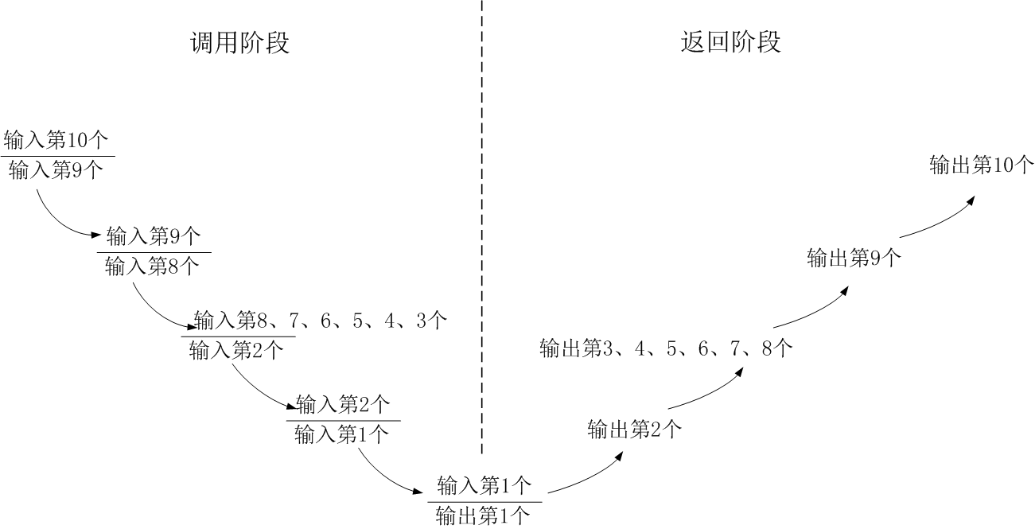
函数的基本概念 □
□ 函数的嵌套调用
函数的说明与使用 □
■ 函数的递归调用
函数的参数传递 □
函数的嵌套与递归 ■
【例5.13】递归过程图示

Slide 35
函数的基本概念 □
□ 函数的嵌套调用
函数的说明与使用 □
■ 函数的递归调用
函数的参数传递 □
函数的嵌套与递归 ■
递归函数定义
void inv(int n){
int i;
cin>>i;//输入整数
if(n==1)
cout<<"The result:"<<endl;
else
inv(n-1);
cout<<i<<" ";//输出整数，每次递归调用返 //回之后都要执行
}

Slide 36
函数的基本概念 □
□ 函数的嵌套调用
函数的说明与使用 □
■ 函数的递归调用
函数的参数传递 □
函数的嵌套与递归 ■
#include<iostream>
using namespace std;
int main(){
cout<<"Input 10 integers:"<<endl;
inv(10);
cout<<endl;
return 0;
}

Slide 37
函数的基本概念 □
□ 函数的嵌套调用
函数的说明与使用 □
■ 函数的递归调用
函数的参数传递 □
函数的嵌套与递归 ■
【例5.22】反序输出一个正整数的各位数值， 如输入231，应输出132
递归函数定义如下：
void conv(int n){
if (n<10) {
cout<<n;
return;
} //递归出口
cout << n%10;
conve(n/10); //递归
}

Slide 38
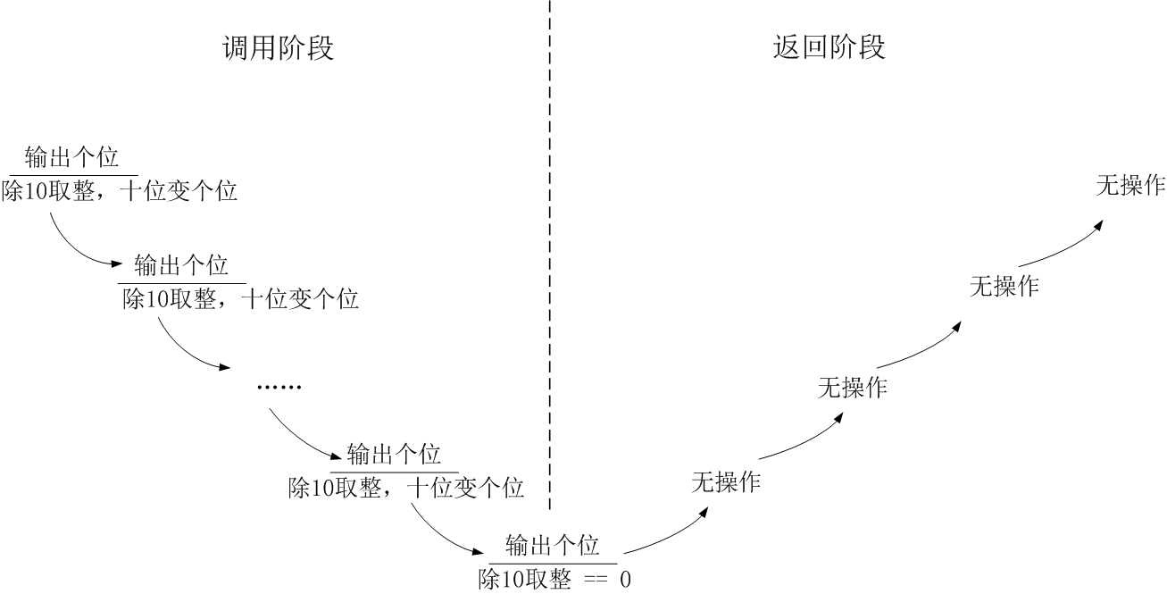
函数的基本概念 □
□ 函数的嵌套调用
函数的说明与使用 □
■ 函数的递归调用
函数的参数传递 □
函数的嵌套与递归 ■
【例5.14】递归过程图示

Slide 39
函数的基本概念 □
□ 函数的嵌套调用
函数的说明与使用 □
■ 函数的递归调用
函数的参数传递 □
函数的嵌套与递归 ■
【例5.22】用非递归函数实现
int conv(int n){
if (n<0)
cout << "Please input a positive number! ";
else{
do {
cout << n%10; n=/10; } while (n!=0);
}
}

Slide 40
函数的基本概念 □
□ 函数的嵌套调用
函数的说明与使用 □
■ 函数的递归调用
函数的参数传递 □
函数的嵌套与递归 ■
#include<iostream>
using namespace std;
void main()
{ int t; cout <<"Input a positive number:"; cin >> t; cout << endl; conv(t);
return 0;
}

Slide 41
函数的基本概念 □
□ 函数的嵌套调用
函数的说明与使用 □
■ 函数的递归调用
函数的参数传递 □
函数的嵌套与递归 ■
【例5.23】古印度的著名智力测验问题：有三个立柱A、B、C，在A柱上穿有大小不等的圆盘64个，较大的圆盘在下，较小者在上。要求借助于B柱将A柱上的64个圆盘移到C柱，规则为：
(1) 每次只能把一个柱上最上面的圆盘移至另一个柱的最上面;
(2) 每个柱上总保持较大的圆盘在下，较小者在上。
编制程序, 实现将任意n个圆盘从A柱借助于B柱移到C柱, 并显示出全部移动过程

Slide 42
函数的基本概念 □
□ 函数的嵌套调用
函数的说明与使用 □
■ 函数的递归调用
函数的参数传递 □
函数的嵌套与递归 ■
【例5.23】分析
总任务(圆盘数为n的任务)：
把A柱上的n个圆盘，借助于B柱，按规则移到C柱上 (移动规则：一次移一片，大片不可压小片) 。
靠调用自定义函数hanoi来完成：hanoi(n,'A','B','C');
A柱
B柱
C柱

Slide 43
函数的基本概念 □
□ 函数的嵌套调用
函数的说明与使用 □
■ 函数的递归调用
函数的参数传递 □
函数的嵌套与递归 ■
【例5.23】分析
A柱只有一个盘子的情况： A柱→C柱；
A柱有两个盘子的情况：
小盘A柱→B柱，大盘A柱→C柱，小盘B柱→C柱。
A柱有n个盘子的情况：
将此问题看成上面n-1个盘子和最下面第n个盘子的情况。 n-1个盘子A柱→B柱，第n个盘子A柱→C柱，n-1个盘子B柱→C柱。问题转化成搬动n-1个盘子的问题。
同样，将n-1个盘子看成上面n-2个盘子和下面第n-1个盘子的情况，进一步转化为搬动n-2个盘子的问题，……，类推下去，一直到最后成为搬动一个盘子的问题。

Slide 44
函数的基本概念 □
□ 函数的嵌套调用
函数的说明与使用 □
■ 函数的递归调用
函数的参数传递 □
函数的嵌套与递归 ■
【例5.23】分析
1.n-1个盘子A柱→B柱，借助于C柱
2.第n个盘子A柱→C柱
3.n-1个盘子B柱→C柱，借助于A柱
其中步骤1和步骤3继续递归下去，直至搬动一个盘子为止
定义两个函数：
递归函数hanoi(int n, char source, char temp, char target)，实现将n个盘子从源柱source借助中间柱temp搬到目标柱target
move(char source, char target)，用来输出搬动一个盘子的提示信息。

Slide 45
函数的基本概念 □
□ 函数的嵌套调用
函数的说明与使用 □
■ 函数的递归调用
函数的参数传递 □
函数的嵌套与递归 ■
函数move的定义
void move(char source,char target)
{
cout<<source<<"=>"<<target<<endl;
}

Slide 46
函数的基本概念 □
□ 函数的嵌套调用
函数的说明与使用 □
■ 函数的递归调用
函数的参数传递 □
函数的嵌套与递归 ■
递归函数hanoi的定义
void hanoi(int n,char source,char temp,char target){
if(n==1)
move(source,target);
else{
//将n-1个盘子搬到中间柱
hanoi(n-1,source,target,temp);
//将最后一个盘子搬到目标柱
move(source,target);
//将n-1个盘子搬到目标柱
hanoi(n-1,temp,source,target);
}
}

Slide 47
函数的基本概念 □
□ 函数的嵌套调用
函数的说明与使用 □
■ 函数的递归调用
函数的参数传递 □
函数的嵌套与递归 ■
#include<iostream>
using namespace std;
void move(char,char);
void hanoi(int,char,char,char);
int main(){
int n;
cout<<"输入盘子数："<<endl;
cin>>n;
hanoi(n,'A','B','C');
return 0;
}

Slide 48
函数的基本概念 □
□ 函数的嵌套调用
函数的说明与使用 □
■ 函数的递归调用
函数的参数传递 □
函数的嵌套与递归 ■
汉诺塔程序执行框图
输入盘子数：3
hanoi(1,’A’,
’B’,’C’)
A → C
hanoi(2,’A’,
’C’,’B’)
A → B
hanoi(1,’C’,
’A’,’B’)
C → B
hanoi(3,’A’,
’B’,’C’)
A → C
hanoi(2,’B’,
’A’,’C’)
hanoi(1,’B’,
’C’,’A’)
B → A
B → C
hanoi(1,’A’,
’B’,’C’)
A → C

Slide 49
函数的基本概念 □
□ 函数的嵌套调用
函数的说明与使用 □
■ 函数的递归调用
函数的参数传递 □
函数的嵌套与递归 ■
移动次序1
A B C

Slide 50
函数的基本概念 □
□ 函数的嵌套调用
函数的说明与使用 □
■ 函数的递归调用
函数的参数传递 □
函数的嵌套与递归 ■
移动次序2
A B C

Slide 51
函数的基本概念 □
□ 函数的嵌套调用
函数的说明与使用 □
■ 函数的递归调用
函数的参数传递 □
函数的嵌套与递归 ■
移动次序3
A B C

Slide 52
函数的基本概念 □
□ 函数的嵌套调用
函数的说明与使用 □
■ 函数的递归调用
函数的参数传递 □
函数的嵌套与递归 ■
移动次序4
A B C

Slide 53
函数的基本概念 □
□ 函数的嵌套调用
函数的说明与使用 □
■ 函数的递归调用
函数的参数传递 □
函数的嵌套与递归 ■
移动次序5
A B C

Slide 54
函数的基本概念 □
□ 函数的嵌套调用
函数的说明与使用 □
■ 函数的递归调用
函数的参数传递 □
函数的嵌套与递归 ■
移动次序6
A B C

Slide 55
函数的基本概念 □
□ 函数的嵌套调用
函数的说明与使用 □
■ 函数的递归调用
函数的参数传递 □
函数的嵌套与递归 ■
移动次序7
A B C

Slide 56
函数的基本概念 □
□ 函数的嵌套调用
函数的说明与使用 □
■ 函数的递归调用
函数的参数传递 □
函数的嵌套与递归 ■
移动次序8
A B C

Slide 57
快速排序算法
对冒泡排序的一种改进
C. A. R. Hoare在1962年提出。
基本思想
通过一趟排序将要排序的数据分割成独立的两部分，其中一部分的所有数据都比另外一部分的所有数据都要小，然后再按此方法对这两部分数据分别进行快速排序，整个排序过程可以递归进行，以此达到整个数据变成有序序列。

Slide 58
函数的基本概念 □
□ 函数的嵌套调用
函数的说明与使用 □
■ 函数的递归调用
函数的参数传递 □
函数的嵌套与递归 ■
【例5.24】递归程序实现排序。
基本思想：
枢值归位
枢值是指在排序序列中指定的某个值，一般是排序序列的中间元素的值
在排序过程中，可以多次指定枢值，并放到排序序列（或者子序列）的末尾位置（亦可以放在首位置）
二分有序
将元素序列以枢值为界，分为左右两个部分，左边的值都小于枢值，而右边的值都大于枢值

Slide 59
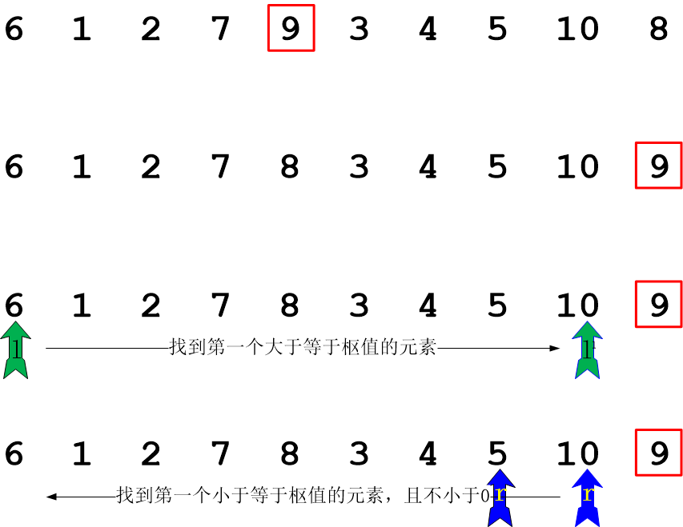
Notes:
用6 2 7 3 8 9再举例

Slide 60
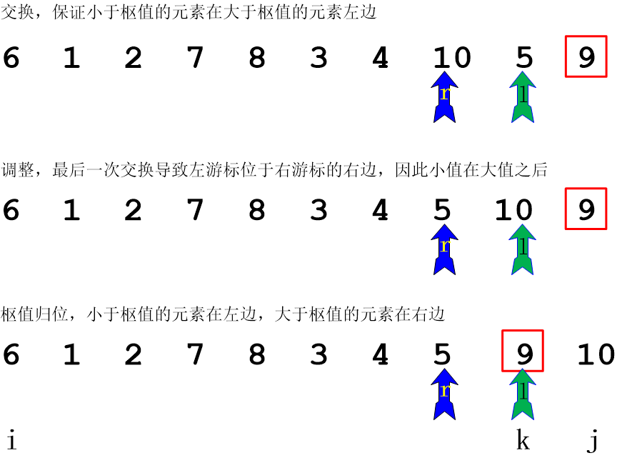

Slide 61
函数的基本概念 □
□ 函数的嵌套调用
函数的说明与使用 □
■ 函数的递归调用
函数的参数传递 □
函数的嵌套与递归 ■
#include<iostream>
#include<cstdlib>
#include<ctime>
#include<iomanip>
using namespace std;
const int n = 10;
void swap (int &, int &);
int findpivot(int [],int,int);
int partition(int [],int,int,int);
void quickSort(int [],int,int);

Slide 62
函数的基本概念 □
□ 函数的嵌套调用
函数的说明与使用 □
■ 函数的递归调用
函数的参数传递 □
函数的嵌套与递归 ■
int main(){
int b[n];
srand((unsigned)time(NULL));
cout<<"随机数："<<endl;
for(int i=0;i<n;i++){
b[i] = rand()%100;
cout<<setw(5)<<b[i];
if((i+1)%10==0)
cout<<endl;
}
quickSort(b,0,n-1);

Slide 63
函数的基本概念 □
□ 函数的嵌套调用
函数的说明与使用 □
■ 函数的递归调用
函数的参数传递 □
函数的嵌套与递归 ■
cout<<endl<<"排序后："<<endl;
for(int i=0;i<n;i++){
cout<<setw(5)<<b[i];
if((i+1)%10==0)
cout<<endl;
}
return 0;
}

Slide 64
函数的基本概念 □
□ 函数的嵌套调用
函数的说明与使用 □
■ 函数的递归调用
函数的参数传递 □
函数的嵌套与递归 ■
函数swap定义
void swap (int &x, int &y){
int temp = x;
x = y;
y = temp;
}

Slide 65
函数的基本概念 □
□ 函数的嵌套调用
函数的说明与使用 □
■ 函数的递归调用
函数的参数传递 □
函数的嵌套与递归 ■
函数findpivot定义
int findpivot(int a[],int i,int j)
{//将中间元素设置为枢值
return (i+j)/2;
}

Slide 66
函数的基本概念 □
□ 函数的嵌套调用
函数的说明与使用 □
■ 函数的递归调用
函数的参数传递 □
函数的嵌套与递归 ■
函数partition定义
int partition(int a[],int l,int r,int pivot) //返回枢值的下标
{
do{
while(a[++l]<pivot);
while(r&&a[--r]>pivot);
swap(a[l],a[r]);
}while(l<r);
swap(a[l],a[r]);
return l;
}

Slide 67
函数的基本概念 □
□ 函数的嵌套调用
函数的说明与使用 □
■ 函数的递归调用
函数的参数传递 □
函数的嵌套与递归 ■
函数quickSort定义
void quickSort(int a[],int i,int j)
{
int pivotindex = findpivot(a,i,j);
swap(a[pivotindex],a[j]);
int k = partition(a,i-1,j,a[j]);
swap(a[k],a[j]);
if((k-i)>1)
quickSort(a,i,k-1);
if((j-k)>1)
quickSort(a,k+1,j);
}

Slide 68
函数的基本概念 □
□ 函数的嵌套调用
函数的说明与使用 □
■ 函数的递归调用
函数的参数传递 □
函数的嵌套与递归 ■

